Slide 1
A SZÁMVITEL ALAPJAI
6. lecke
A könyvelés részterületei

Slide 2
Mit is mondtunk? Mi a könyvvitel feladata?
A gazdasági események több szempontból való, zárt rendszerű (ellenőrizhető) elszámolása, amely választ ad arra, hogy
melyik vagyonrészben
mikor
milyen értékű
milyen mennyiségű
változás következett be.
A gazdasági eseményeket több szempont szerint is rögzítjük

Slide 3
A könyvelés formái (részterületei)
ANALITIKUS
SZINTETIKUS
IDŐSOROS
SZÁMLASOROS

Slide 4
A KÖNYVELÉS FORMÁI I. a gazdasági események logikája alapján
SZÁMLASOROS (főkönyvi) könyvelés:
gazdasági események vagyonrészenkénti könyvelése
eszköze a főkönyvi számla
mérleg felbontása
Négyszámlasoros modell (lásd számlarendszer)
16 lehetséges számlakapcsolat

Slide 5
A KÖNYVELÉS FORMÁI I. a gazdasági események logikája alapján
IDŐSOROS könyvelés: gazdasági események időrendi sorrendben való könyvelése
eszköze a napló (alapkönyv): tartalma tkp. ugyanaz, mint a főkönyvi számla tartalma, csak más logikai sorrendben
Kivitelezése
Egynaplós szisztéma
Vegyes napló
többnaplós szisztéma, például:
Pénztártételek naplója
Banktételek naplója
Vevők napló
Szállítók napló
Vegyes napló

Slide 6
IDŐSOROS ELSZÁMOLÁS
A napló használata
először a naplóban majd a főkönyvben (ma már nem használatos)
Párhuzamosan
Átíró technika (manuális módszer)
Mára már elavult
Automatikus (számítástechnikai támogatással)

Slide 7
A napló sematikus felépítése
A napló megnevezése, vonatkozási időszaka
Sor-szám | Dátum | Szöveg | T számla |  | K számla |  | Összeg
 |  |  | száma | neve | száma | neve | T | K
Összesen
A napló T és K forgalma értelemszerűen megegyezik egymással, és
a főkönyvi kivonat forgalom rovatának összegével

Slide 8
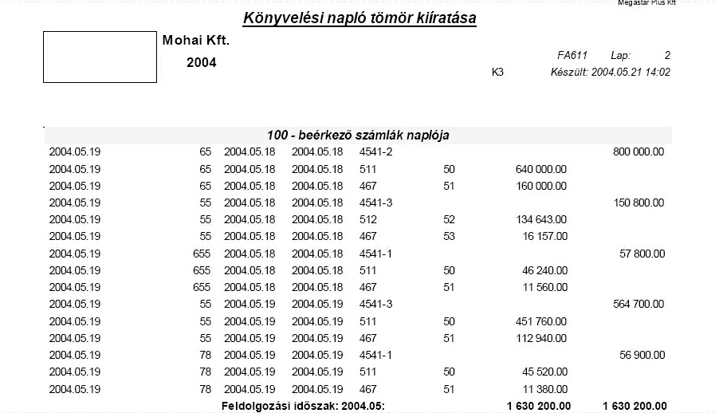

Slide 9
A KÖNYVELÉS FORMÁI II. az adatok részletezettsége alapján
SZINTETIKUS könyvelés: bizonyos szempontból összevont, csak értékbeni elszámolás
Erről szólt a 3-4. lecke
Erről szól a négyszámlasoros modell és az ehhez kapcsolódó naplók rendszere
ANALITIKUS könyvelés: részletes, tételes, mennyiségi és/vagy értékbeni elszámolás
Megjelenési formái:
csak értékben (pl. vevő-szállító folyószámlák)
csak mennyiségben (pl. készlet)
mennyiségben és értékben is (pl. tárgyi eszköz, készlet)

Slide 10
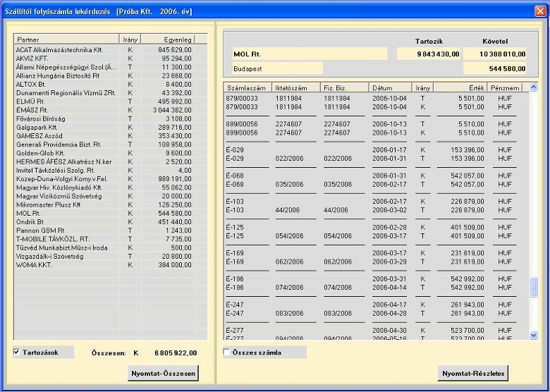
Az egyes szállítói folyószámlák időponti egyenlege, analitikus adat
Adott szállító időszaki tételes folyószámla kimutatása
analitikus adat
Az összes szállítói tartozás összege, ez a főkönyvi adat

Slide 11
További példák analitikus elszámolásokra, nyilvántartásokra
Készletnyilvántartás, raktári, bolti elszámolás
Szintetikus adat: anyagok számla egyenlege
Analitikus adat: a raktári tételes nyilvántartás, készletelem-szintű elszámolása
Bérszámfejtés, munkavállalói egyéni bérnyilvántartások, adó- és járulékelszámolások, előlegek elszámolása stb.
Szintetikus adat: a vállalati szintű bruttó bér, az azt terhelő levonások és az így kialakuló nettó (kifizetendő) bér
Analitikus adat: a vállalati bruttó bér dolgozónkénti elszámolása, nyilvántartása
Tárgyi eszköz egyedi nyilvántartás
Szintetikus adat: ingatlanok főkönyvi számlák egyenlegei, a mérlegben kimutatott nettó érték
Analitikus adat: az egyes ingatlanelemek (pl. telek, épületek stb.) tételes egyedi elszámolása, értékcsökkenése stb.
Tulajdonosok, részvényesek nyilvántartása
Szintetikus adat: a jegyzett tőke összege
Analitikus adat: a jegyzett tőke megoszlása az egyes tulajdonosok között
Stb. stb.

Slide 12
ANALITIKA JELLEMZŐI
nem feltétlenül kapcsolódik minden vagyonrészhez (az értékbeni részletezés megoldható lehet a szintetikában is)
nem érvényesül az Eszköz = Forrás
nem a kettős feljegyzés elvére épül
Önmagukban vezetjük az egyes vagyonrészek analitikáját
Alapösszefüggés adott vagyonrész tekintetében: Analitika = Szintetika, amely érvényesülhet
közvetlenül (automatikus: ha az analitika értékbeni is)
közvetetten (ha az analitika csak mennyiségi, ekkor értékelés szükséges)
A szintetika hitelességét az analitika biztosítja
Rendszeres időközönként egyeztetni szükséges
Az analitika hitelességét a leltár biztosítja

Slide 13
Analitikával összefüggő fogalmak
Leltár: a gazdálkodó vagyonának adott időpontra vonatkozó tételes (jegyzékszerű) kimutatása (mennyiségben és értékben is)
Leltározás: az a tevékenység, amelynek során tételes számbavételre, felmérésre kerül a gazdálkodó vagyona
Leltározás formái:
Adott időpontra vonatkozó tételes, mennyiségi felvétel
Pl. készletek, tárgyi eszközök
Egyeztetés (mennyiségben nem kifejezhető vagyonrészek esetében)
Pl. vevők, szállítók, bankszámlák, hitelszámlák
Leltárkülönbözet: a leltár szerinti és a könyv szerinti adat (analitika) eltérése, amely lehet
leltárhiány (leltár szerinti < könyv szerinti)
leltártöbblet (leltár szerinti > könyv szerinti)

Slide 14
Analitika és szintetika lehetséges kapcsolódási formái
csak szintetika
analitika és szintetika párhuzamosan
Vevő, szállító folyószámlák
először az analitikában, majd a szintetikában
kapcsolat eszköze: feladás (másodlagos bizonylat)
Az analitikus nyilvántartás adataiból készített, a szintetikus elszámolás igényeihez igazított összesítő kimutatás
Például készletelszámolás, bérelszámolás, tárgyi eszköz értékcsökkenése
csak analitika

Slide 15
G
A
Z
D
A
S
Á
G
I
E
S
E
M
É
N
Y
E
K
B
E
S
Z
Á
M
O
L
Ó
SZINTETIKA
ANALITIKA
SZINTETIKA
ANALITIKA
SZINTETIKA
ELSŐDLEGES
BIZONYLATOK
MÁSODLAGOS
BIZONYLATOK

Slide 16
Jelen tananyag a Szegedi Tudományegyetemen készült az Európai Unió támogatásával. Projekt azonosító: EFOP-3.4.3-16-2016-00014
Szegedi Tudományegyetem
GazdaságtUDOMÁNYI KAR
Közgazdász KÉPZÉS
Távoktatási TAGOZAT
LECKESOROZAT
Copyright © SZTE GTK 2017/2018
A LECKE tartalma, illetve alkotó elemeI előzetes, írásbeli engedély MELLETT használhatók fel.

